Slide 1
সবাইকে স্বাগত

Slide 2
শিক্ষক পরিচিতি
নামঃ দেলোয়ার হোসাইন
পদবীঃ সহকারি শিক্ষক
প্রতিষ্ঠানঃ সোনাইডাংগা সরকারি প্রাথমিক বিদ্যালয়
উপজেলাঃ মহেশপুর, জেলাঃ ঝিনাইদহ ।
মোবাইলঃ ০১৭২১-৬৫১১৭১
ই-মেইলঃ dalowarhussain65@gmail.com

Slide 3
পাঠ পরিচিতি
শ্রেণিঃপ্রাক-প্রাথমিক ( প্লে গ্রুপ)
বিষয়ঃগণিত
পাঠের শিরোনামঃগণনা করি
পাঠ্যাংশঃ ১

Slide 4
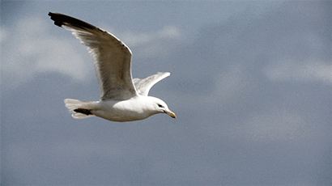
এসো আমরা একটা ছড়া আবৃত্তি করি
ছড়া
এক এর পরে দুই
আর দুই এর পর তিন,
মনের সুখে গুণব মোরা
নাচব তা ধিন ধিন।
ছড়াটিতে মনের সুখে কী করতে চেয়েছে?
নাচতে চেয়েছে।
ফুল,পাখি আর গাছকে কি করতে চেয়েছে?
গুণতে।
তিন এর পরে চার
আর চার এর পরে পাঁচ,
এমনি করে গুণতে পারি
ফুল,পাখি আর গাছ।
পাঁচ এর পর ছয়
আর ছয় এর পরে সাত,
গুণব আট গুণব নয়
ধরে হাতে হাত।

Slide 5
আজ আমরা শিখব
গণনা করা
(১)

Slide 6
শিখনফল
এই পাঠ শেষে শিক্ষার্থীরা-------
১থেকে ২০ পর্যন্ত বাস্তব উপকরণ গণনা করতে পারবে।
১ থেকে ২০ পর্যন্ত ছবি দেখে গণনা করতে পারবে।

Slide 7
বাস্তব উপকরণ প্রদর্শন
শ্রেণিকক্ষে প্রয়োজনীয় উপকরণ ব্যবহার করে শিক্ষার্থীদের গণনায় অংশগ্রহন করাবো।
উপকরণ হতে পারে সহজলভ্য যেমন বই,তেঁতুলের বিচি,মার্বেল ইত্যাদি।

Slide 8
ছবিতে কী দেখতে পাচ্ছো?
কয়টি পতাকা?
১
১টি
পতাকা

Slide 9
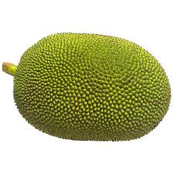
ছবিতে কী দেখতে পাচ্ছো?
কয়টি কাঁঠাল?
১
১টি
কাঁঠাল

Slide 10
কয়টি শাপলা?
ছবিতে কী দেখতে পাচ্ছো?
১
১টি
শাপলা

Slide 11
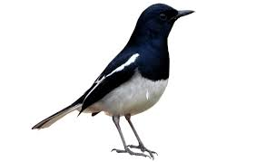
ছবিতে কী দেখতে পাচ্ছো?
কয়টি দোয়েল পাখি?
১
১টি
দোয়েল পাখি

Slide 12
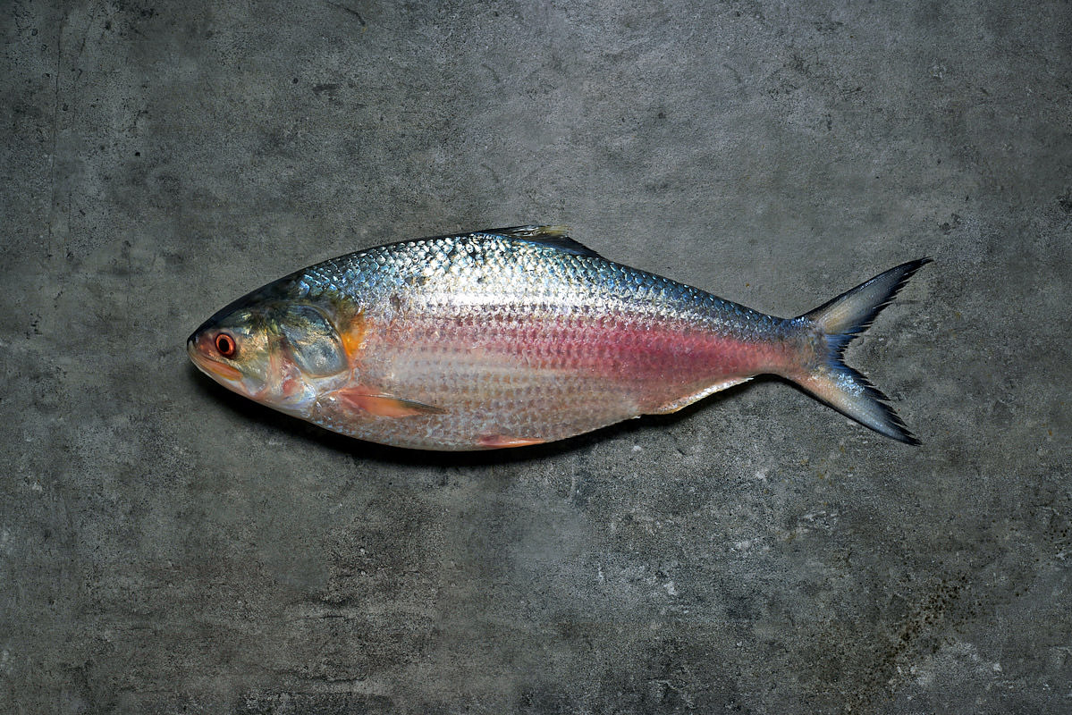
কয়টি ইলিশ মাছ?
ছবিতে কী দেখতে পাচ্ছো?
১
১টি
ইলিশ মাছ

Slide 13
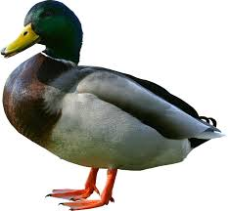
ছবিতে কী দেখতে পাচ্ছো?
কয়টি হাঁস?
১
১টি
হাঁস

Slide 14
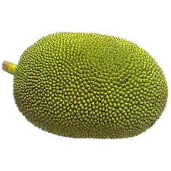
আমরা আবার একটু দেখে নিই
১টি
১টি
১টি

Slide 15
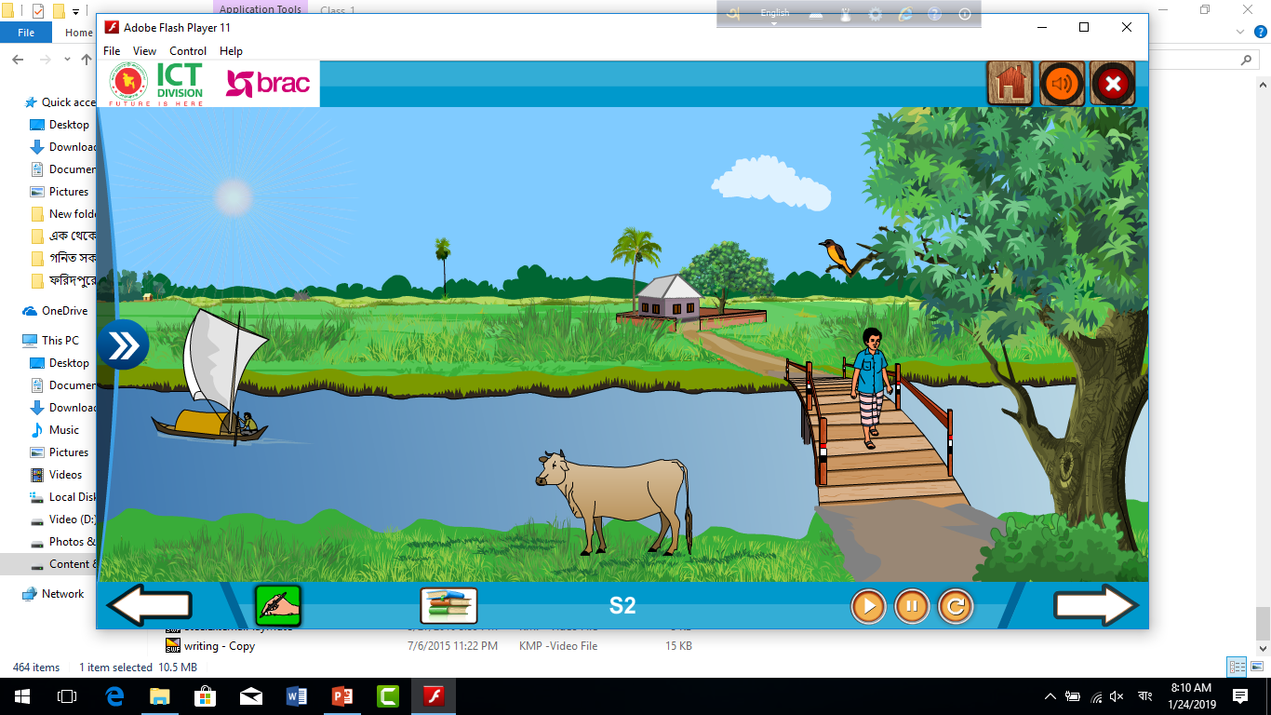
জোড়ায় কাজ
ছবিতে একটা করে কী কী দেখতে পাচ্ছো?

Slide 16
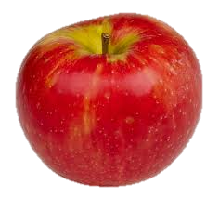
মূল্যায়ন
কোন বক্সে একটা আপেল আছে তা দেখাও?

Slide 17
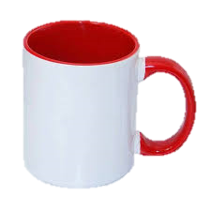
মূল্যায়ন
কোন বক্সে একটা মগ আছে দেখাও?

Slide 18
ধন্যবাদ সবাইকে

